Slide 1
meta description (SEO)
Tι είναι το meta description…

Slide 2
meta description (SEO)
Tι είναι το meta
description…

Slide 3
Tι είναι το meta description
Meta Description είναι μια μικρή παράγραφος κειμένου, τοποθετημένη μέσα στον κώδικα HTML μιας ιστοσελίδας, η οποία περιγράφει το περιεχόμενό της.
Το meta description εμφανίζεται στις σελίδες αποτελεσμάτων των μηχανών αναζήτησης (search engine results page-SERP), κάτω από το page title και το URL της σελίδας.

Slide 4
Tι είναι το meta description
Χρησιμοποιείται για να βοηθήσει το χρήστη να καταλάβει αν τον ενδιαφέρει μια ιστοσελίδα και να αποφασίσει αν θα πατήσει το link για να μεταφερθεί σ’ αυτήν ή όχι.
Το meta description στον κώδικα HTML γράφεται ως ακολούθως:

Slide 5
Tι είναι το meta description
<head>
<meta name=”description” content=”Here is a precise description of my awesome webpage.”>
</head>

Slide 6
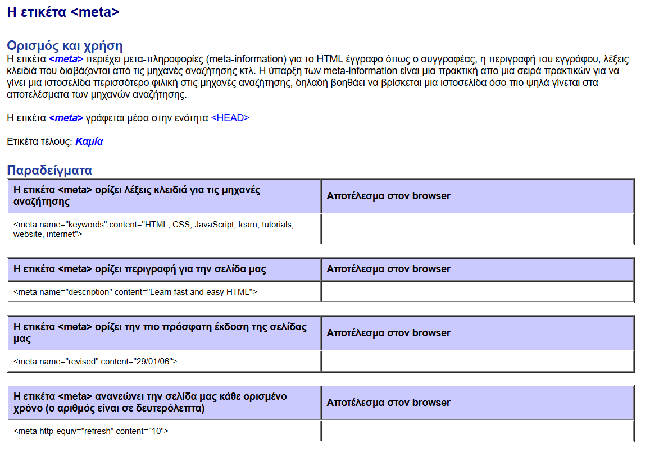
Ορισμός και χρήση

Slide 7
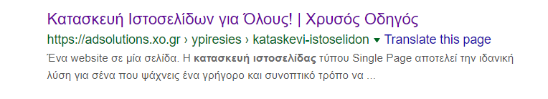
Tι είναι το meta description
Στα αποτελέσματα αναζήτησης εμφανίζεται ως εξής:
Όπως μπορείς να δεις και στο παραπάνω παράδειγμα, οι λέξεις “κατασκευή ιστοσελίδας” εμφανίζονται με bold. Αυτό συμβαίνει επειδή αυτές είναι οι λέξεις-κλειδιά που χρησιμοποιήθηκαν κατά την αναζήτηση από το χρήστη.

Slide 8
Γιατί είναι σημαντικό το meta description;
To meta description παίζει καθοριστικό ρόλο στην απόφαση του χρήστη να επιλέξει ποιο site να επισκεφθεί, ανάμεσα σε όλα τα sites που του εμφανίζονται στα αποτελέσματα αναζήτησης.
Αυτό το καταφέρνει, παρέχοντας στο χρήστη στοχευμένες πληροφορίες σχετικά με το περιεχόμενο μιας ιστοσελίδας.
Γι’ αυτό το λόγο, είναι πολύ σημαντικό το meta description να είναι περιγραφικό, ελκυστικό και σχετικό με το site σου, έτσι ώστε ο χρήστης να προτιμήσει να επισκεφθεί τη δική σου ιστοσελίδα!

Slide 9
Πώς το meta description βοηθάει το SEO;
Συνήθως, πολλοί από αυτούς που ασχολούνται με το SEO έχουν στο μυαλό τους το meta description ως ranking factor, ενώ στην πραγματικότητα είναι conversion factor, δηλαδή οδηγεί τους χρήστες στο να προβούν σε κάποια πράξη (π.χ. να κλικάρουν, ώστε να διαβάσουν ένα άρθρο).
Σύμφωνα με ανακοίνωσή της το Σεπτέμβριο του 2009, η Google δεν χρησιμοποιεί τα meta keywords και τα meta descriptions στον αλγόριθμο κατάταξης των sites στα αποτελέσματα αναζήτησης.

Slide 10
Πώς το meta description βοηθάει το SEO;
Όμως, ένα καλό meta description μπορεί να αυξήσει το CTR (click-through-rate) σου, δηλαδή τα clicks που έγιναν στη σελίδα σου προς τον αριθμό της εμφάνισής της στα αποτελέσματα αναζήτησης, το οποίο εκφράζεται σε ποσοστό επί τοις εκατό.
Έχοντας υψηλό CTR, βοηθάς την ιστοσελίδα σου να ανέβει θέση στην κατάταξη των αποτελεσμάτων αναζήτησης, καθώς η Google καταλαβαίνει ότι παρέχεις ποιοτικό περιεχόμενο στους επισκέπτες του website σου.

Slide 11
Πώς να γράψεις ένα meta description;
Είναι πολύ σημαντικό να γράψεις ένα ελκυστικό και περιεκτικό meta description, ώστε να προσελκύσεις το ενδιαφέρον του χρήστη και, στη συνέχεια, να τον οδηγήσεις στην ιστοσελίδα σου.
Περιεχόμενο:
Το πιο σημαντικό κομμάτι στη δημιουργία ενός meta description είναι το κείμενο που περιέχεται σε αυτό.
Είναι το μέσο που βοηθάει την ιστοσελίδα σου να ξεχωρίσει ανάμεσα σε τόσες άλλες σελίδες που εμφανίζονται στα αποτελέσματα των μηχανών αναζήτησης (SERP).

Slide 12
μερικά tips, που θα σε βοηθήσουν να γράψεις το δικό σου meta description.
Δημιούργησε ένα ευανάγνωστο κείμενο και χρησιμοποίησέ το σαν διαφήμιση για την ιστοσελίδα σου. Φρόντισε να είναι ελκυστικό για το χρήστη και σχετικό με τo website σου.
Το meta description πρέπει να ταιριάζει με το περιεχόμενο του site σου. Mη προσπαθήσεις να “ξεγελάσεις” κάποιον για να επισκεφτεί την ιστοσελίδα σου. Αν το περιεχόμενο της σελίδας του site σου δεν σχετίζεται με το meta description, παράγοντες SEO –όπως ο μέσος χρόνος επίσκεψης ανά σελίδα- θα επηρεαστoύν αρνητικά. Αυτό θα επηρεάσει την κατάταξη του site σου.

Slide 13
μερικά tips, που θα σε βοηθήσουν να γράψεις το δικό σου meta description.
Γράψε calls to action στα meta descriptions, όπως «μάθε περισσότερα κάνοντας κλικ εδώ» ή «δείτε το βίντεο», για να προτρέψεις τους χρήστες να ανοίξουν τη σελίδα σου.
Αν έχεις μια επιχείρηση που πουλάει προϊόντα, τότε στο meta description της σελίδας του προϊόντος γράψε π.χ. πως αυτό το προϊόν μπορεί να κάνει τη ζωή του χρήστη καλύτερη.
Στο meta description της αρχικής σελίδας του site σου γράψε με ποιο τρόπο το brand σου μπορεί να ικανοποιήσει τις ανάγκες και τα θέλω του χρήστη.

Slide 14
μερικά tips, που θα σε βοηθήσουν να γράψεις το δικό σου meta description.
Προσπάθησε να βάλεις όλες τις σημαντικές πληροφορίες, όπως και τα βασικά σου keywords στην αρχή του meta description. Με αυτόν τον τρόπο θα εξασφαλίσεις ότι θα εμφανιστούν, ακόμα και αν η μηχανή αναζήτησης δεν μπορεί να εμφανίσει -λόγω μεγέθους ή συσκευής- ολόκληρο το meta description.
Χρησιμοποίησε το ύφος γραφής του brand σου.
Προτίμησε την ενεργητική φωνή.
Δώσε προσοχή στο μέγεθος του description.

Slide 15
Επιθυμητό μέγεθος του meta description
Το meta description μπορεί να έχει οποιοδήποτε μέγεθος.
Όμως η Google συνήθως εμφανίζει τους πρώτους 155 χαρακτήρες του, με τα κενά να υπολογίζονται επίσης ως χαρακτήρες.
Καλό είναι, λοιπόν, να προσπαθήσεις να γράφεις descriptions μ’ αυτό το μέγεθος, δίνοντας όμως περισσότερη έμφαση στο περιεχόμενο.
Ο πρωταρχικός σου στόχος πρέπει να είναι η εμπεριστατωμένη περιγραφή του brand σου και η προσέλκυση όσο το δυνατόν περισσότερων επισκεπτών, οπότε μη σου γίνει έμμονη ιδέα το μέγεθος του description.

Slide 16
Keywords
Φρόντισε να συμπεριλάβεις στο meta description σου όλα τα σημαντικά keywords της ιστοσελίδας σου.
Μην ξεχνάς, σκοπός σου είναι να βοηθήσεις το χρήστη να καταλάβει τι περιέχει το website σου!
Για να αυξήσεις την επισκεψιμότητα του site σου, να θυμάσαι ότι οι μηχανές αναζήτησης εμφανίζουν με bold τα keywords που βρίσκονται μέσα στο meta description, όταν αυτά ταιριάζουν μ’ αυτά της αναζήτησης του χρήστη.
Το κείμενο με bold τραβάει το μάτι του χρήστη, οπότε μπορείς να γράψεις το περιεχόμενο του description με τέτοιο τρόπο, που να ταιριάζει σε πιθανές συχνές αναζητήσεις.

Slide 17
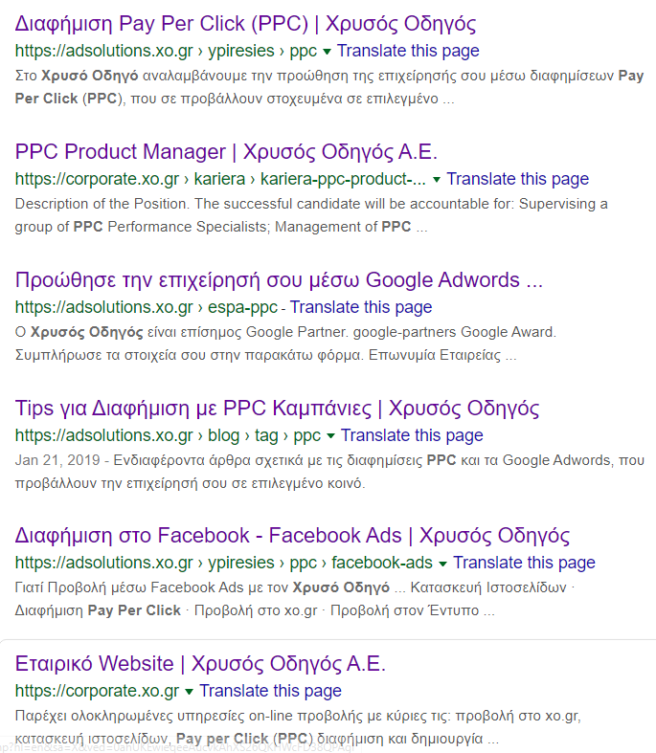
Π.χ. για την αναζήτηση Χρυσός Οδηγός PPC, ποιο αποτέλεσμα σού τραβάει πρώτο την προσοχή;

Slide 18
Τι να αποφύγεις
Τα διπλότυπα meta description. Σιγουρέψου ότι κάθε meta description στο site σου είναι μοναδικό. Μη χρησιμοποιείς το ίδιο σε όλες τις σελίδες. Κάθε σελίδα είναι διαφορετική και πρέπει να έχει το δικό της meta description, αλλιώς οι μηχανές αναζήτησης θα αντιλαμβάνονται τις σελίδες με ίδια descriptions ως μία ή ως ανταγωνιστικές. Αυτό θα έχει επιπτώσεις και στο SEO της ιστοσελίδας σου!

Slide 19
Τι να αποφύγεις
Την υπερβολική χρήση keywords. Μπορείς να χρησιμοποιήσεις όσα keywords θες, αρκεί να είναι σχετικά με την ιστοσελίδα σου. Ωστόσο, σε περίπτωση που το παρακάνεις, η σελίδα σου θα θεωρηθεί spam, τόσο από τους χρήστες όσο και από τις μηχανές αναζήτησης. Το keyword spamming τιμωρείται αυστηρά από τη Google, καθώς το περιεχόμενο δεν είναι φιλικό προς τους χρήστες.
Αφού αναλύσαμε το πόσο σημαντικά είναι τα meta descriptions και πώς μπορείς να τα βελτιστοποιήσεις, σίγουρα θα αναρωτιέσαι αν υπάρχει περίπτωση να μην χρειάζονται!

Slide 20
Τι να αποφύγεις
Η απάντηση είναι ότι υπάρχει. Όταν στοχεύεις σε long-tail keywords, δηλαδή όταν θέλεις να έχεις κατάταξη σε μια σελίδα για πάνω από τρία keywords, δεν χρειάζεται να γράψεις meta description.
Τα long-tail keywords μπορούν να χρησιμοποιηθούν, όταν μια σελίδα εμπεριέχει πολλά και διαφορετικού είδους προϊόντα ή έχει περιεχόμενο χωρισμένο σε πολλές θεματικές κατηγορίες.
Σε περιπτώσεις όπως αυτές, είναι πολύ δύσκολο να γράψεις ένα meta description που να περιγράφει επαρκώς το περιεχόμενο της σελίδας. Γι’ αυτό το λόγο, προτείνεται να το αφήσεις για τις μηχανές αναζήτησης.

Slide 21
Τι να αποφύγεις
Όταν δεν υπάρχει meta description, η μηχανή αναζήτησης βάζει στη θέση αυτή ένα απόσπασμα από το κείμενο της σελίδας, το οποίο περιέχει τα keywords για τα οποία έγινε η αναζήτηση.
Σε κάθε άλλη περίπτωση, είναι προτιμότερο να γράψεις το δικό σου meta description και να μη το αφήσεις για τις μηχανές αναζήτησης. Κυρίως, για να έχεις όσο το δυνατόν περισσότερο έλεγχο στο τι θα εμφανίσει η εκάστοτε μηχανή αναζήτησης.

Slide 22
Προειδοποίηση: Η μηχανή αναζήτησης μπορεί να μη χρησιμοποιήσει το meta description σου.
Δεν υπάρχει τρόπος να γνωρίζεις, αν και πότε μια μηχανή αναζήτησης δεν θα χρησιμοποιήσει το meta description σου.
Εξαρτάται, κυρίως, από την αναζήτηση που θα κάνει ο χρήστης.
Συνήθως οι μηχανές αναζήτησης το κάνουν αυτό, όταν θεωρούν πως το meta description σου δεν απαντά επαρκώς στο ερώτημα του χρήστη και βάζει στη θέση του κάποιο απόσπασμα από το κείμενο της σελίδας που θεωρεί ότι ταιριάζει καλύτερα στην αναζήτησή του

Slide 23
Συνοψίζοντας
Τα meta descriptions μπορεί να μην επηρεάζουν άμεσα την κατάταξη της ιστοσελίδας σου, όμως προκαλούν τους χρήστες στο να την επισκεφθούν.
Είναι σημαντικό, λοιπόν, να ασχοληθείς με την επιμέλεια των meta descriptions, για να βελτιστοποιήσεις το SEO της ιστοσελίδας σου.
Οι μηχανές αναζήτησης, βέβαια, εκτιμούν πολύ τις ιστοσελίδες με έξυπνο, προσεγμένο και ποιοτικό περιεχόμενο, γι’ αυτό φρόντισε και τα υπόλοιπα κείμενα της ιστοσελίδας σου, εκτός από τα descriptions.

Slide 24
Συνοψίζοντας
Όσο το κείμενό σου είναι χρήσιμο για τους χρήστες και διαθέτει τις πληροφορίες που αναζητούν, το website σου θα λαμβάνει καλή κατάταξη στα αποτελέσματα αναζήτησης.
Η βελτιστοποίηση του SEO στο site σου χρειάζεται υπομονή, επιμονή και αρκετή δουλειά. Το μόνο που έχεις να κάνεις είναι, απλώς, να ξεκινήσεις.
Οι εξειδικευμένοι σύμβουλοι του Χρυσού Οδηγού μπορούν να σε βοηθήσουν στην επιλογή των κατάλληλων meta descriptions για κάθε σελίδα, μέσω των SEO ενεργειών που περιλαμβάνονται εξ ορισμού στα πακέτα ανάπτυξης νέων ιστοσελίδων.

